Slide 1


Spring从Bean加载到AOP原理浅析
TD Backend Community 余平涛
© 2020 ThoughtWorks

Slide 2
目录
Spring 容器的加载过程
当 AOP 遇到循环依赖？
Spring 如何解决循环依赖
Spring 预留扩展点浅析 BeanPostProcessor
自动装配核心类 ConfigurationClassPostProcessor
排坑及最佳实践
Notes:
Spring中文文档：https://github.com/DocsHome/spring-docs/blob/master/SUMMARY.md
打开一扇入门Spring源码以及框架设计的大门
个人fork源码仓库：https://github.com/meetkiki/spring-framework.git

Slide 3
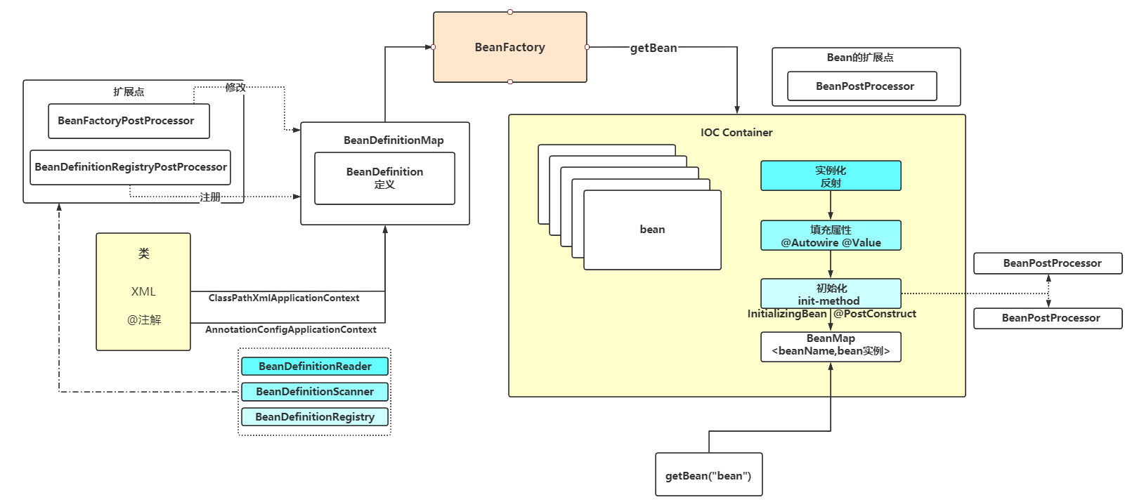
Spring 容器的加载过程
Notes:
控制反转（IOC）：一种设计理念，解决层合成、类和类之间耦合问题；比如DDD中，infra层是一个技术支撑层，我们在实现Service层业务逻辑的时候不需要关心技术实现，也不需要关心infra层的创建，我只需要告诉Spring我需要一个接口的实现，那么Spring容器就会在启动的时候自动注入我们需要的bean实例，这个就是控制反转
依赖注入（DI）：依赖注入是让对象只通过构造参数、工厂方法的参数或者配置的属性来定义他们的依赖的过程。这些依赖也是其他对象所需要协同工作的对象， 容器会在创建Bean的时候注入这些依赖。整个过程完全反转了由Bean自己控制实例化或者依赖引用，所以这个过程也称之为“控制反转”
Processond地址：https://www.processon.com/view/link/5f68ab447d9c087da1ba9408

Slide 4
小节
Spring顶层接口就是一个Bean 工厂 BeanFactory
AnnotationConfigApplicationContext 是注解加载Bean的核心类
Bean定义 模型（图纸） BeanDefinition 存储了加载Bean的属性信息
Spring 中提供了 BeanFactoryPostProcessor和BeanDefinitionRegistryPostProcessor两个扩展点来修改和注册 工厂内部的bean

Slide 5
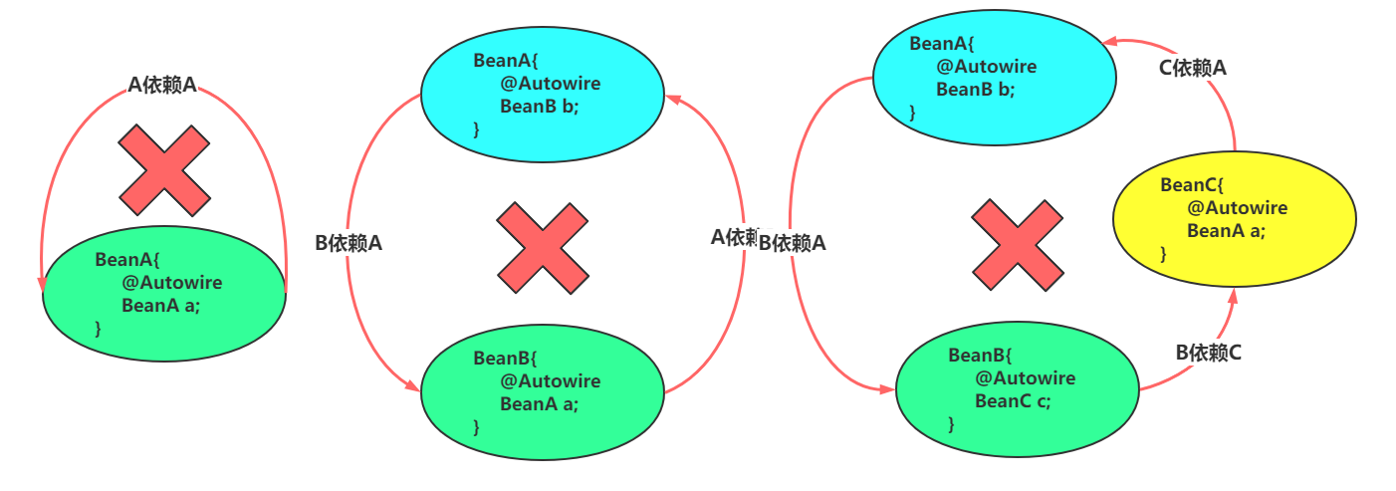
什么是循环依赖
所谓的循环依赖是指，A 依赖 B，B 又依赖 A，它们之间形成了循环依赖。或者是 A 依赖 B，B 依赖 C，C 又依赖 A。它们之间的依赖关系如下

Slide 6
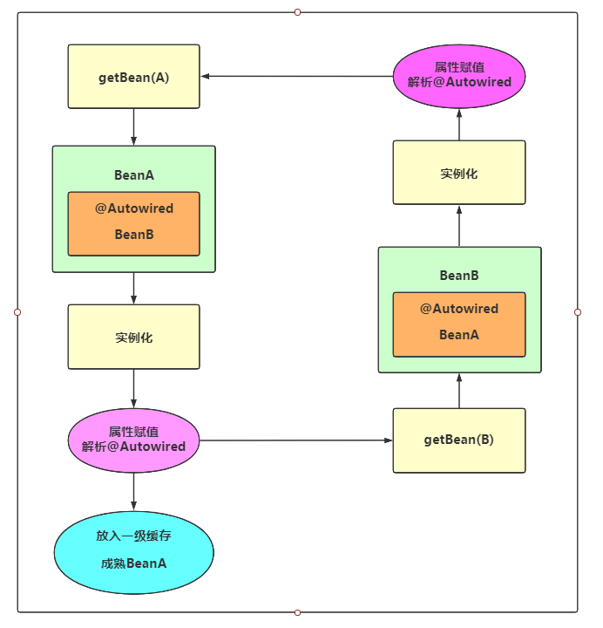
循环依赖？
假设，我们需要实现一个Bean容器，如何解决循环依赖的问题？

Slide 7
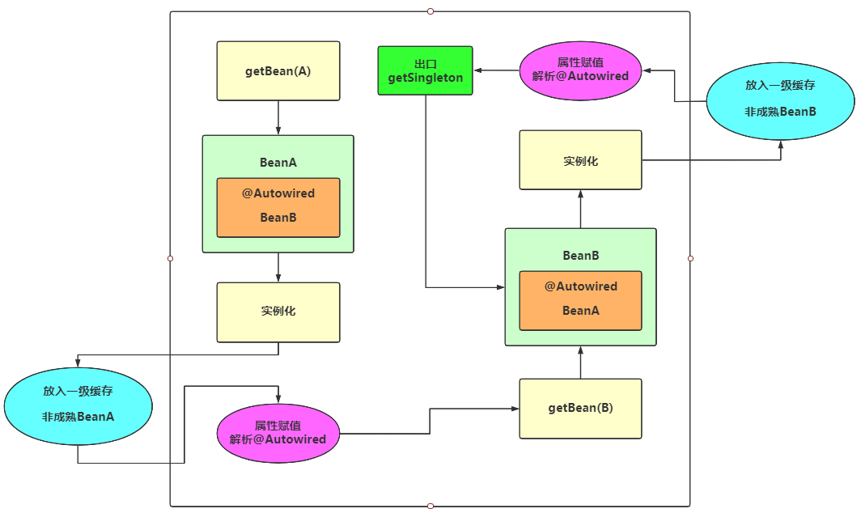
循环依赖解决方案（上）

Slide 8
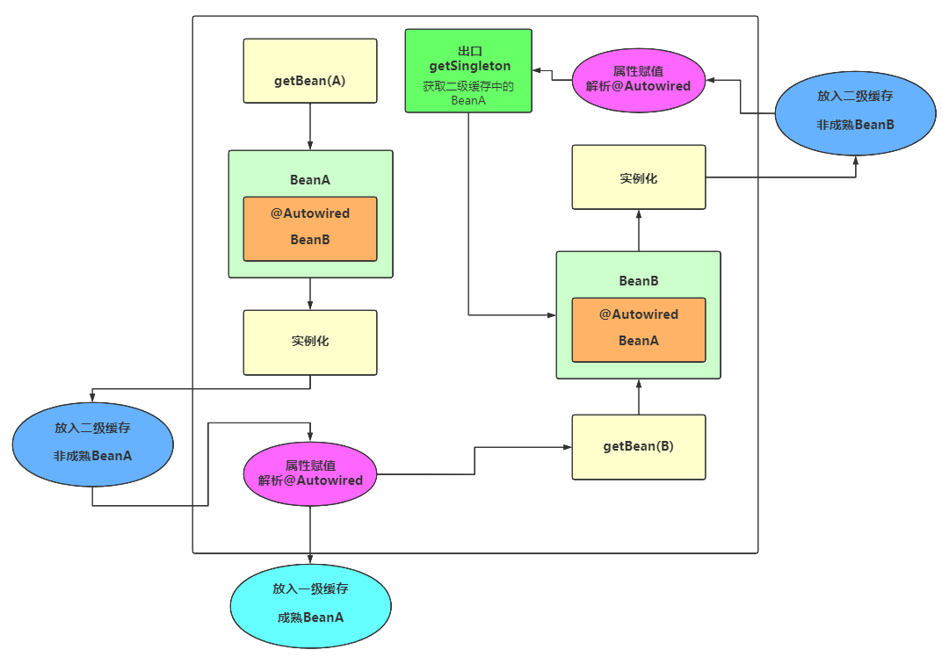
循环依赖解决方案（中）

Slide 9
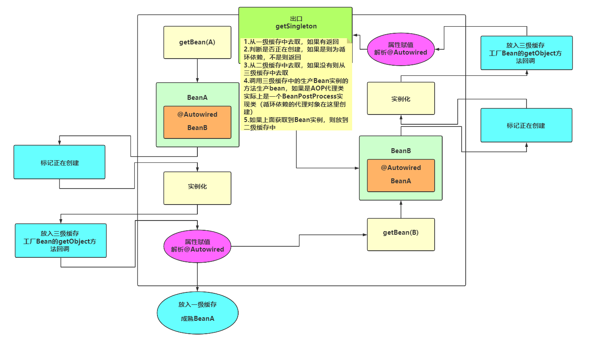
循环依赖解决方案（下）

Slide 10
循环依赖中的小结
构造注入循环依赖无法解决
拆分三级缓存个人理解其含义
一级缓存：存储成熟的Bean实例
二级缓存：存储曝光的Bean实例，简单说就是刚刚实例出还没有赋值属性的Bean实例（代码职责分离）
三级缓存：存储Bean的生产回调，主要是为了解耦BeanPostProcessor创建的方式
用二三级缓存完全是解决动态代理类的循环依赖创建的问题

Slide 11
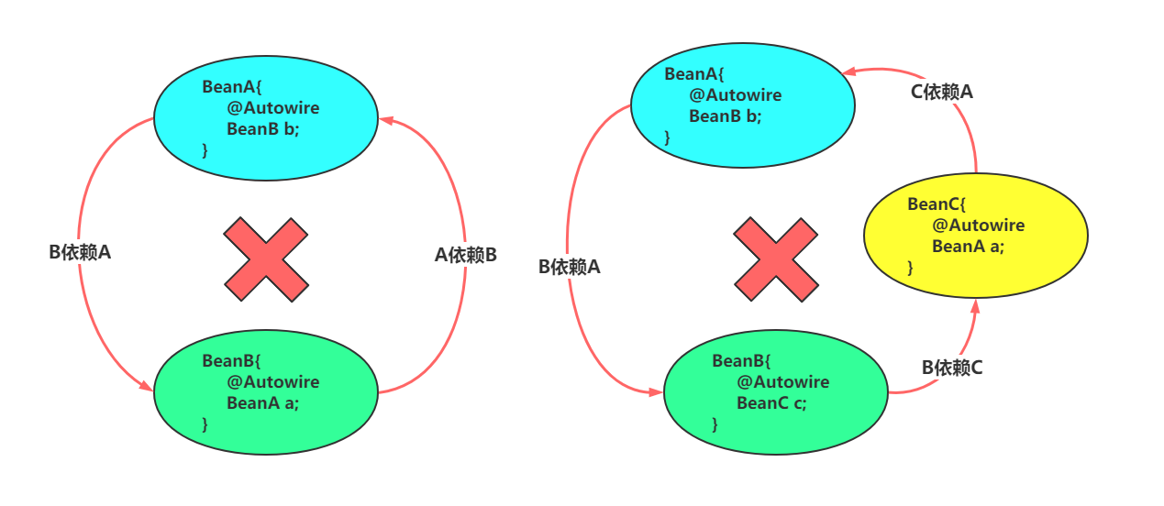
什么是循环依赖
所谓的循环依赖是指，A 依赖 B，B 又依赖 A，它们之间形成了循环依赖。或者是 A 依赖 B，B 依赖 C，C 又依赖 A。它们之间的依赖关系如下

Slide 12
什么是循环依赖
所谓的循环依赖是指，A 依赖 B，B 又依赖 A，它们之间形成了循环依赖。或者是 A 依赖 B，B 依赖 C，C 又依赖 A。它们之间的依赖关系如下

Slide 13
什么是循环依赖
所谓的循环依赖是指，A 依赖 B，B 又依赖 A，它们之间形成了循环依赖。或者是 A 依赖 B，B 依赖 C，C 又依赖 A。它们之间的依赖关系如下

Slide 14
一些其他问题
为什么Spring不能解决构造器的循环依赖？
为什么多例Bean不能解决循环依赖？
如何进行自定义扩展？（BeanPostProcessor）

Slide 15
小结

Slide 16

THANKYOU
© 2020 ThoughtWorks

